Slide 1
Федеральное государственное бюджетное образовательное учреждение высшего образования «Владимирский государственный университет имени Александра Григорьевича и Николая Григорьевича Столетовых» Кафедра информационных систем и программной инженерии Курсовой проект Разработка программной системы «Автотранспортное предприятие»
Выполнил: студент гр. ИСТ-121
Опарин Д.С

Slide 2
Введение
В современном мире транспорт играет важную роль. Для удобства и эффективности управления работой транспорта необходима информационная система, которая позволит автоматизировать деятельность автотранспортного предприятия.
В рамках курсового проекта будет разработана программная система для информационной системы автотранспортного предприятия.
Результатом работы будет функционирующая программная система, которая сможет облегчить процессы управления автотранспортным предприятием.

Slide 3
Цель работы
Разработать программную систему учета пассажирских перевозок информационной системы “Автотранспортное предприятие”.

Slide 4
Для достижения поставленной цели необходимо решить следующие задачи:
Работа следующих категорий пользователей в системе: администратор, диспетчер, пользователь
Работа со справочниками маршрутов, автотранспортных единиц, персонала
Ввод маршрутов и распределение персонала на ним
Вход(+саморегистрация) покупателей и покупка билета на рейс
Подтверждение покупки диспетчером
Просмотр актуальных сведений о маршрутах

Slide 5
Бизнес процесс “Покупка билета”
Функции:
Возможность выбора маршрута
Возможность выбора даты
Возможность выбора места
Личный кабинет клиента с возможностью просмотра своих билетов
Возможность вернуть билет

Slide 6
Описание предметной области
Автотранспортное предприятие — организация, осуществляющая перевозки автомобильным транспортом. Реализуемое приложение, позволит эффективно управлять всеми аспектами организации и проведения перевозок, взаимодействовать с клиентами, а также обеспечивать оперативный доступ к необходимым данным. Предоставляется возможность выбора различных направлений маршрутов. Веб приложение будет реализовано как многопользовательское приложение. Будут разработаны профили для диспетчера, администратора, покупателя. Каждый профиль будет иметь определенный функционал. Профили создаются для взаимодействия пользователей с сервисом. Главными функциями будут являться: предоставление информации о маршрутах и возможность покупки билета на рейс. Диспетчер производит подтверждение покупки билета на маршрут.

Slide 7
Пользователи разрабатываемой подсистемы
Диспетчер
Администратор
Покупатель

Slide 8
Характеристика аудитории
Студенты(Петя 19лет, учится в ВлГУ, каждые выходные ездит домой)
Туристы (Елена 31 год, любит путешествия, в очередной раз хочет открыть для себя новую достопримечательность, одинока, работает удаленно)
Пенсионеры(Нина 62 года из небольшого села, любит посещать большие рынки и базары, так же нуждается в посещении больниц по состоянию здоровья)
Сотрудники различных предприятий (Денис 42 года, одинок, работает в больнице другого города, на выходных любит навещать родственников, по необходимости вынужден ездить в командировки)

Slide 9
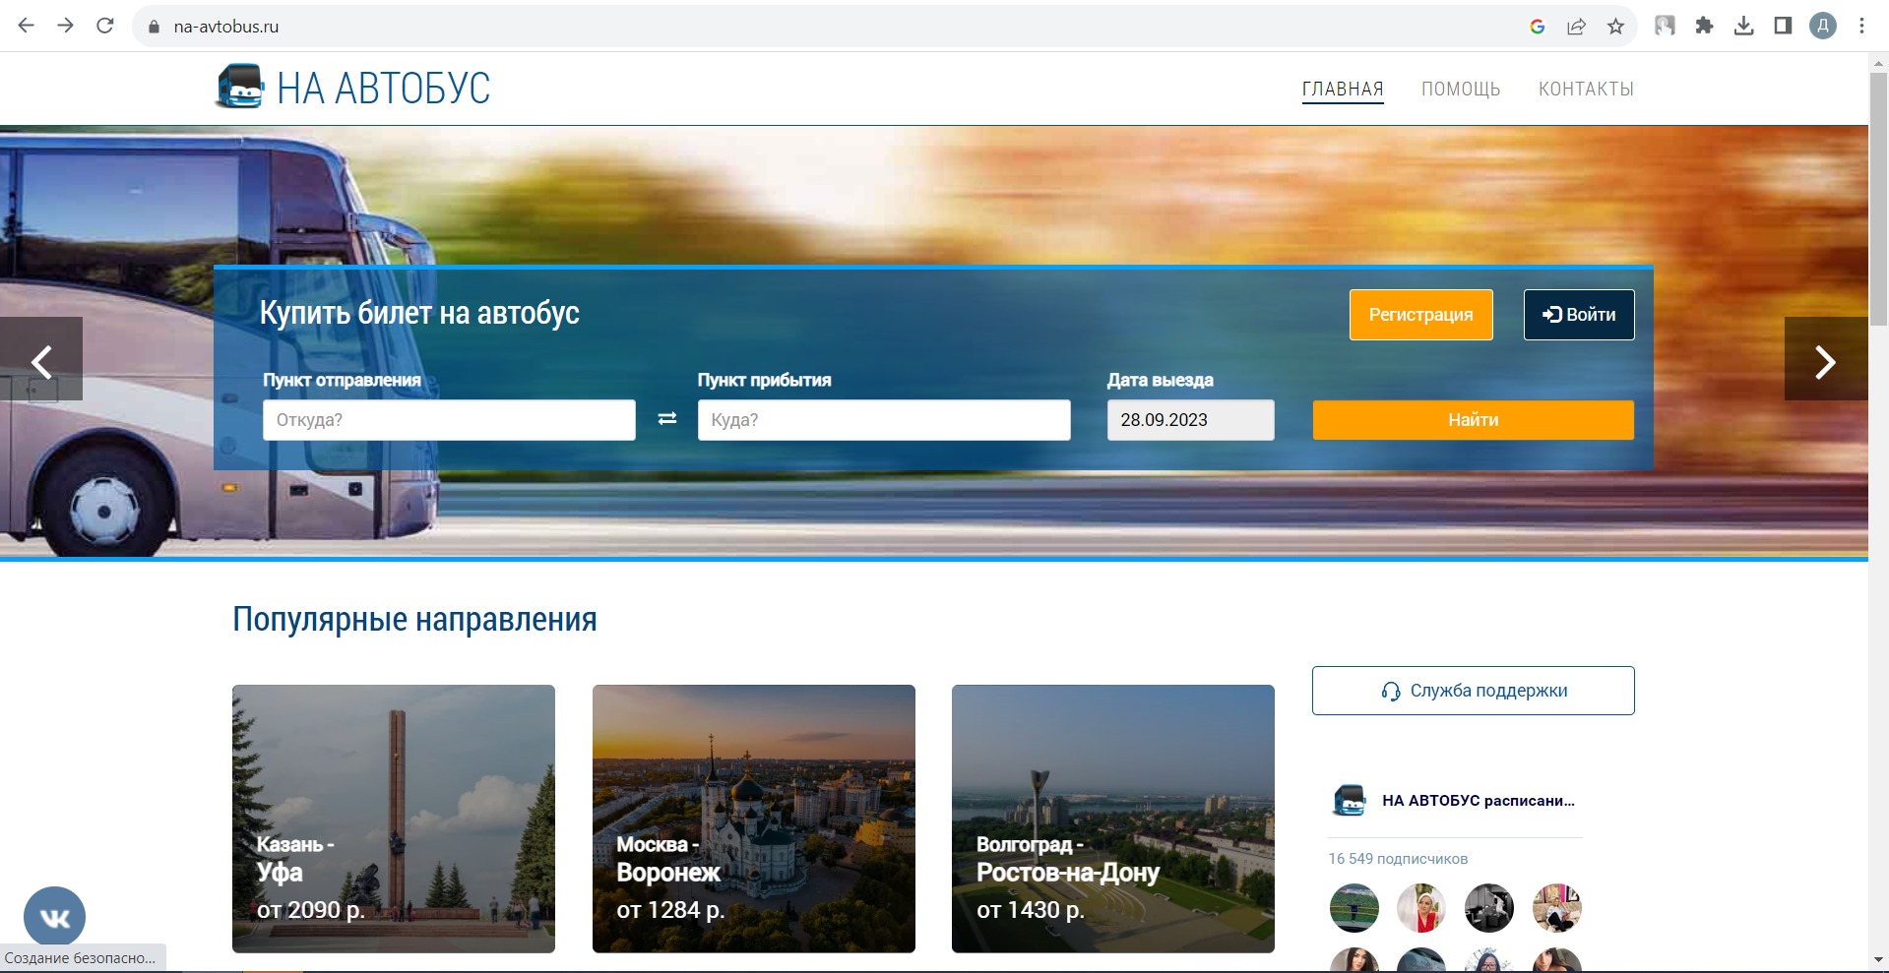
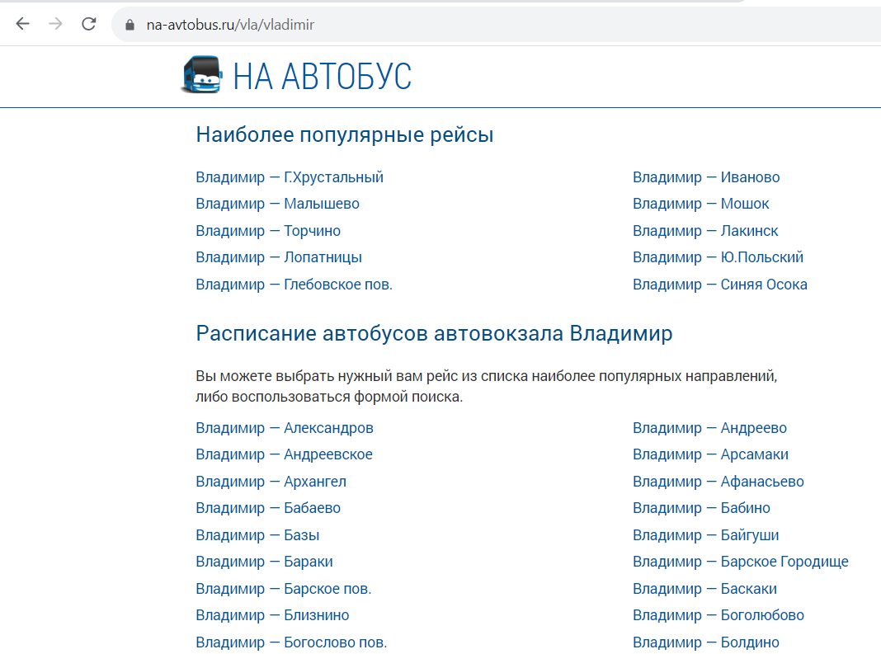
Аналоги

Slide 10
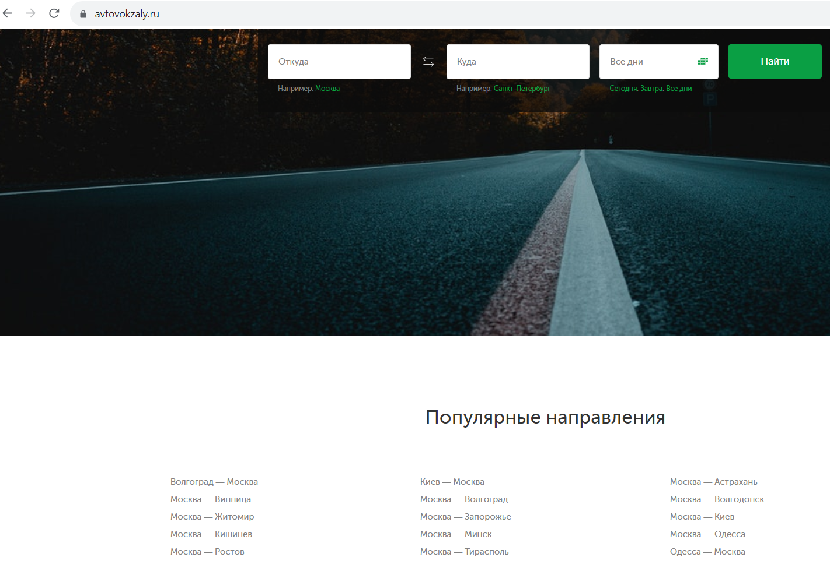
Аналоги

Slide 11
Спасибо за внимание!

